Slide 1
ШАРГА Сумд 2018 ОНЫ ОНХС-ААР ХИЙГДСЭН хєрєнгє оруулалт 2018 ОНд / 8 хөтөлбөр төсөл арга хэмжээнд 70602846 төгрөг/

Slide 2
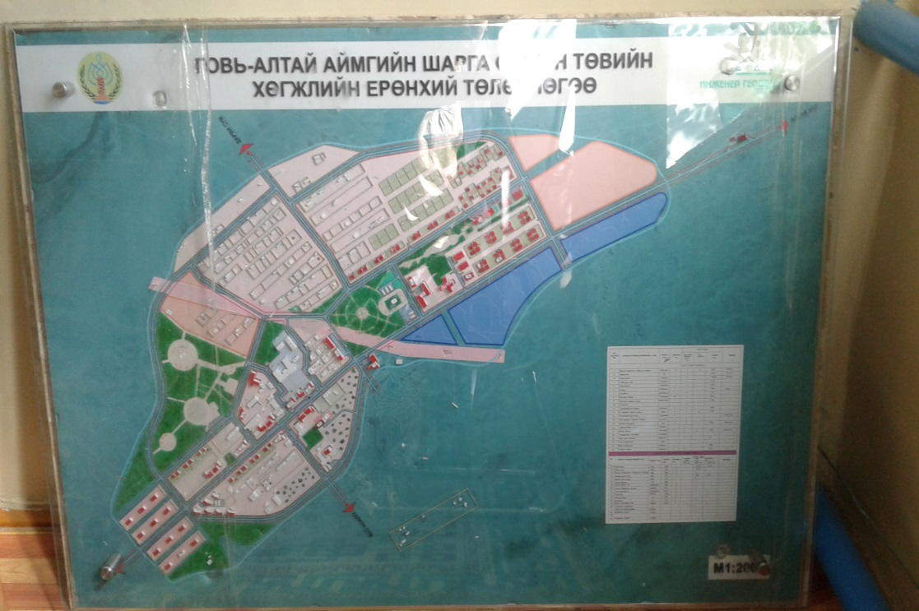
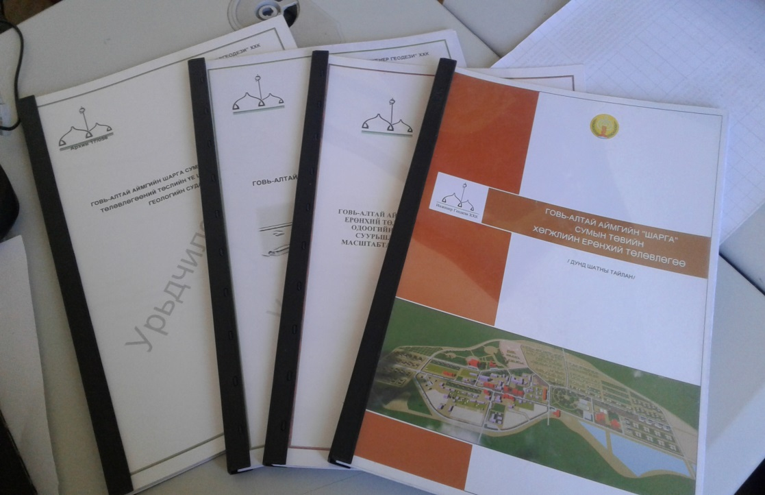
Төсөл арга хэмжээний нэр: “Сумын хөгжлийн ерөнхий төлөвлөлт ” Нийт төсөвт өртөг 48 750 000 төгрөг
2017 онд 35 250 000 төгрөг
Төсөвт өртөг: 13 500 000 төгрөг – 2018 онд
Гүйцэтгэсэн ажлын тоо: / /
Хэрэгжсэн он: 2017-2018
Гүйцэтгэгчийн нэр: Улаанбаатар хотын “Инженер геодизи” ХХК
Ашиглалтанд хүлээн авсан огноо: 2017.12.15
Хөрөнгийн эх үүсвэр:ОНХС

Slide 3
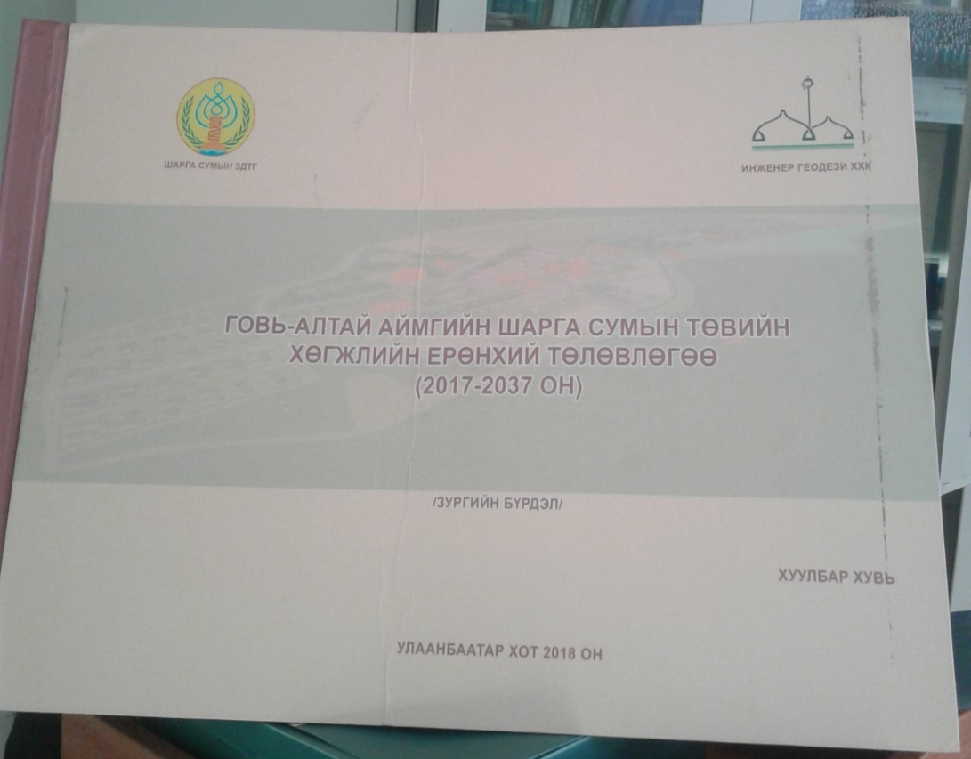
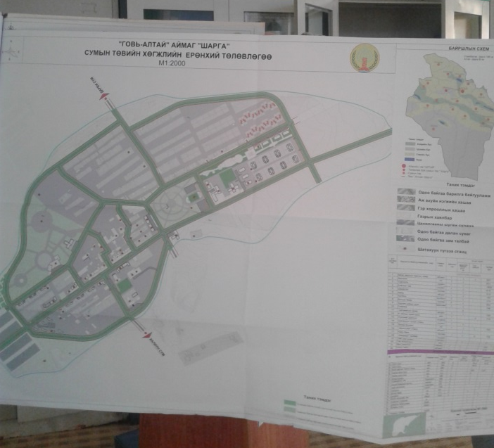
Төсөл арга хэмжээний нэр: “Сумын хөгжлийн ерөнхий төлөвлөлт ”
Төсөвт өртөг: 35 250 000 төгрөг
Гүйцэтгэсэн ажлын тоо: / /
Хэрэгжсэн он: 2017-2018
Гүйцэтгэгчийн нэр: Улаанбаатар хотын “Инженер геодизи” ХХК
Ашиглалтанд хүлээн авсан огноо: 2018.12.15
Хөрөнгийн эх үүсвэр:ОНХС

Slide 4
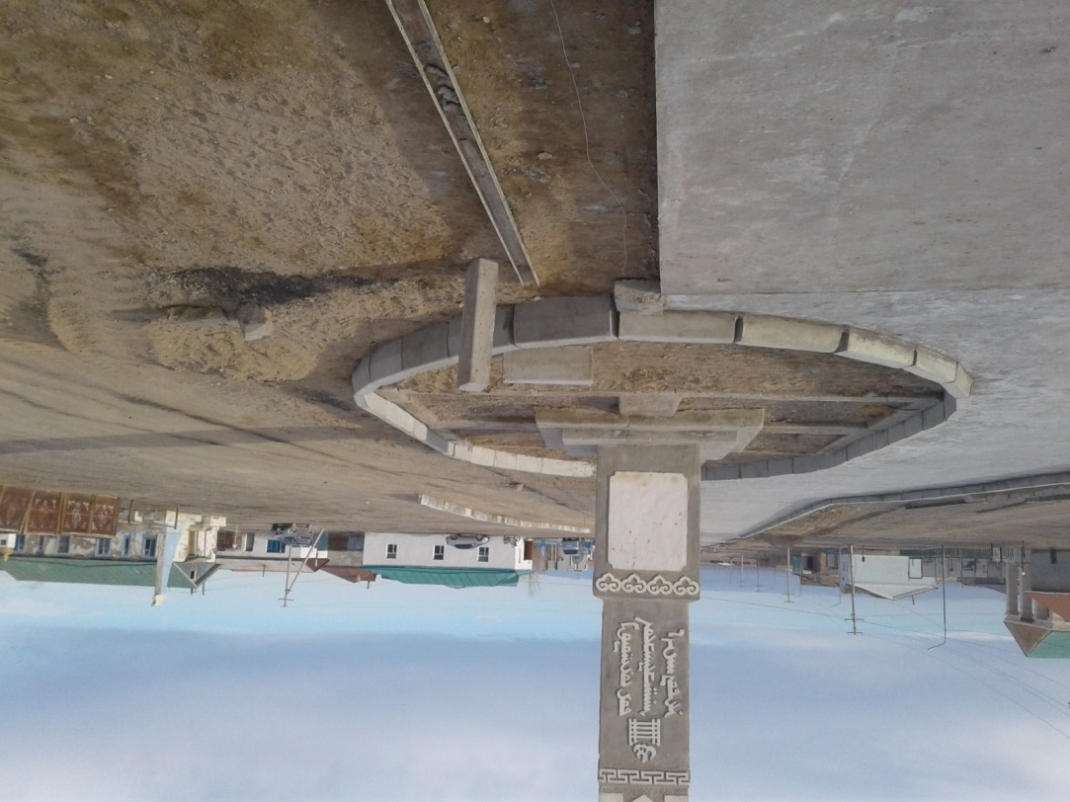
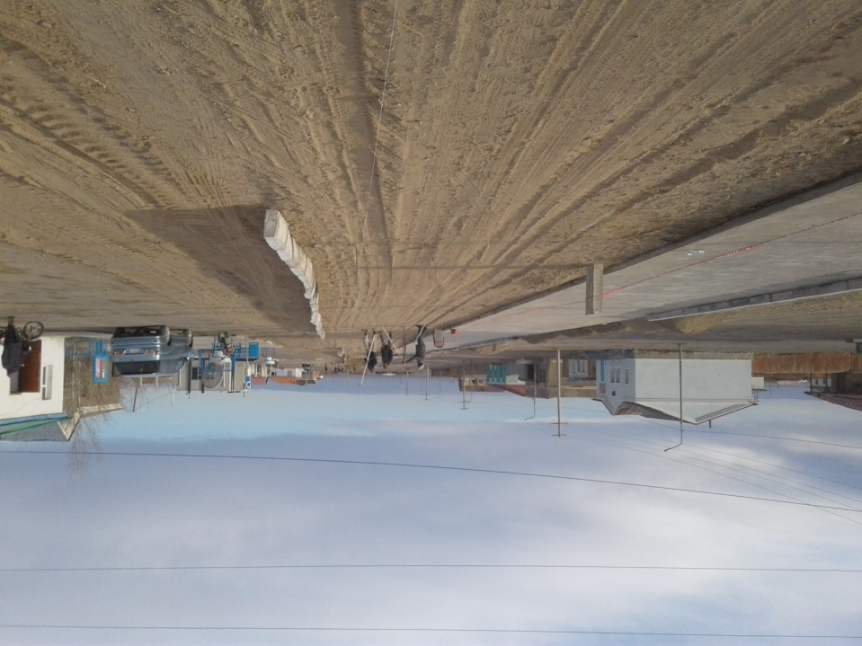
Төсөл арга хэмжээний нэр: “ Сумын төвийн загвар гудамж ”
Төсөвт өртөг: 30 000 000 төгрөг
Гүйцэтгэсэн ажлын тоо:
/ 380м урттай, 7,5м өргөн, 10см зузаантай авто зам, бродураар хашлага хийх, замын дагуу 5,5 машины 2 авто зогсоол хийх
Авто замын дагуу 2 эгнээ 1,2м өргөн, 0,05м зузаантай бетон явган зам хийх
4-6ш замын тэмдэг суурилуулах
100м тутамд явган хүний гарц гаргах
Амралтын модон тавцантай 2 ширхэг сандал, 2ш хогийн сав
Замын дагуу 2эгнээ 16ш гэрэлтүүлэг суурилуулах
Ногоон зурвас 2эгнээ м1-ийн өргөнтэй
0,4м өндөр, 0,5м өргөн 3м урт харьцаатай модон сараалжин цэцгийн мандал 87ш./
Хэрэгжсэн он: 2018-2019
Гүйцэтгэгчийн нэр: Говь-Алтай аймгийн “Айргийн хад” ХХК
Ашиглалтанд хүлээн авсан огноо: Ажил хийгдэж дуусаагүй байгаа
2018 онд олгосон санхүүжилт -29 963 296 төгрөг
Хөрөнгийн эх үүсвэр:ОНХС

Slide 5
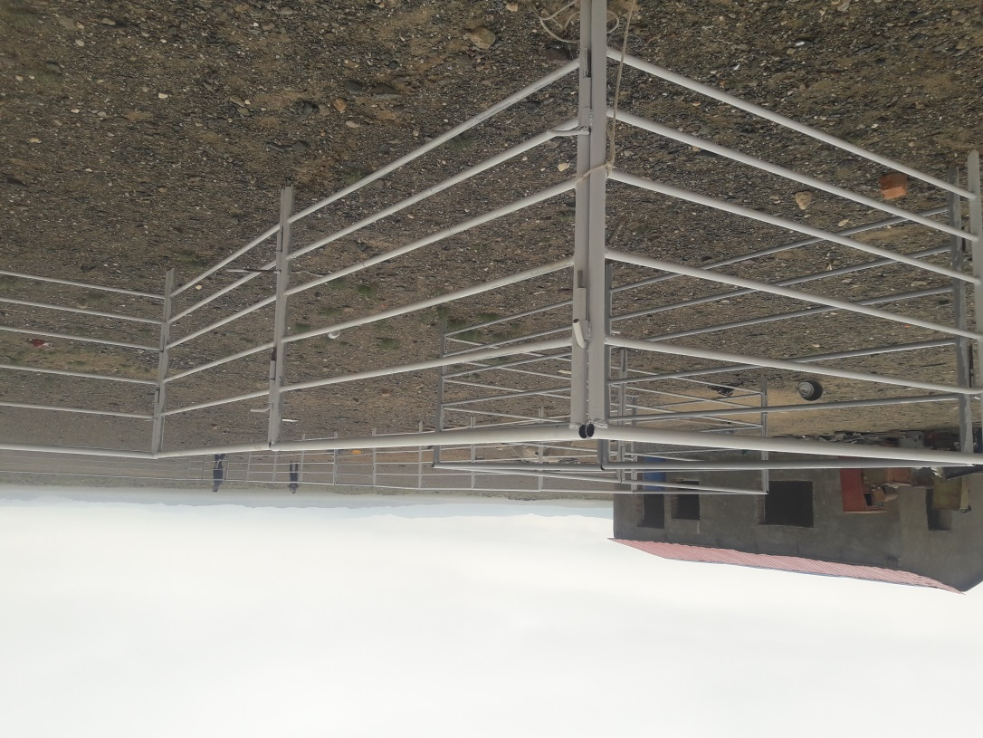
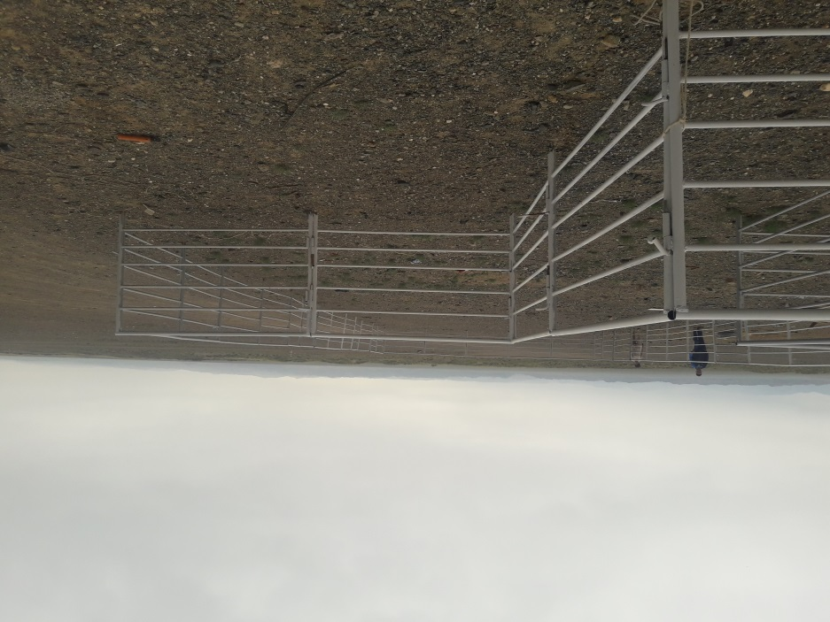
Төсөл арга хэмжээний нэр: “ Мал угаалгын зөөврийн хашаа ванн”
Төсөвт өртөг: 6 000 000 төгрөг
Гүйцэтгэсэн ажлын тоо:
/ Нийт 80м хашаа, тус бүр нь 2м-ийн урттай 40ш цагаан өнгөтэй хавтан хашаа, хавтан бүрд 2ш түгжээтэй, дээд доод голд 0,8м өргөнтэй, 5м урт урттай суурин ванны нүх ухсан, 120м берзинт, 120м плёнкон цаас зэргийн нийлүүлсэн./
Хэрэгжсэн он: 2018
Олгосон санхүүжилт: 5 935 000
Гүйцэтгэгчийн нэр: Баянгол багийн иргэн С.Баянмөнх
Ашиглалтанд хүлээн авсан огноо: 2018.08.22
Хөрөнгийн эх үүсвэр:ОНХС

Slide 6
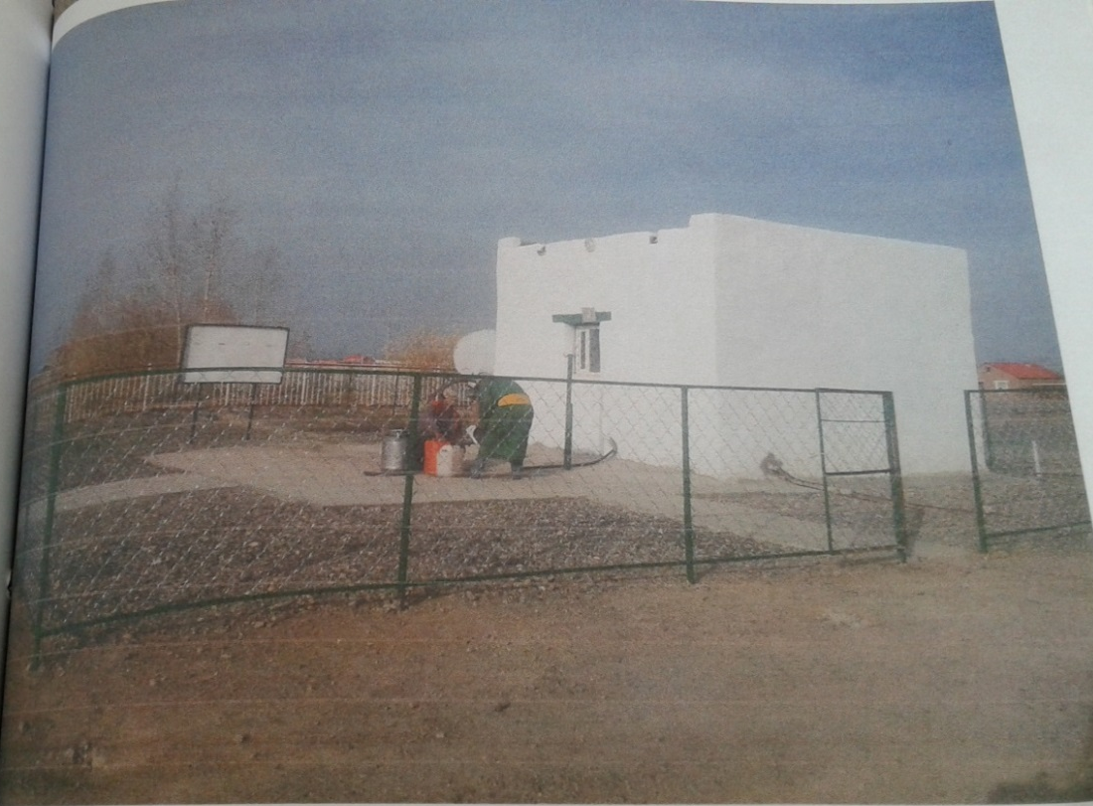
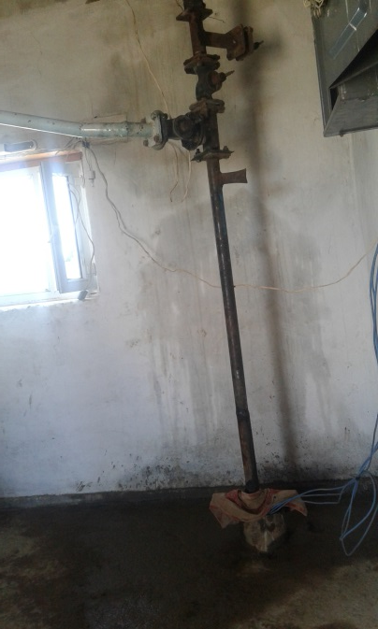
Төсөл арга хэмжээний нэр: “ Худгийн насос, засварлах үйлчилгээ”
Төсөвт өртөг: 3 552 000 төгрөг
Гүйцэтгэсэн ажлын тоо:
/ Сумын ундны худгийн насосыг сольсон./
Хэрэгжсэн он: 2018
Гүйцэтгэгчийн нэр: Говь-Алтай амйгийн “Ус-Алтай” ХХК
Ашиглалтанд хүлээн
авсан огноо: 2018.05.11
Хөрөнгийн эх
үүсвэр:ОНХС

Slide 7
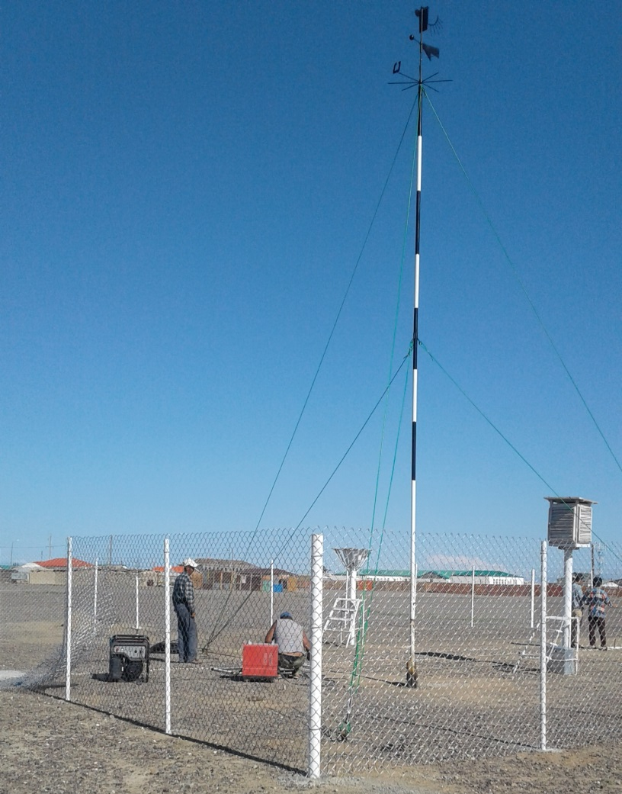
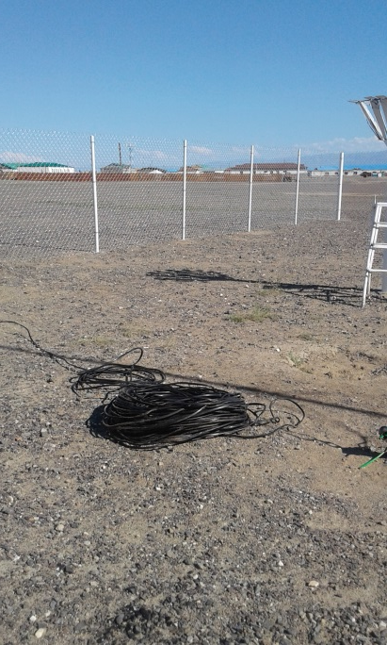
Төсөл арга хэмжээний нэр: “ Цаг уурын автомат станцын өргөтгөл, цахилгааны шугам татах”
Төсөвт өртөг: 2 000 000 төгрөг
Гүйцэтгэсэн ажлын тоо:
/ гадна торыг шинэчилсэн.Торны өндөр 180см, шонгийн өндөр 230 см, газарт 50см суулгасан, хөрсний талбай 4Х6, цахилгааны шугам татсан газар доогуур 150м, пускатель, тоолуур, шит 0,4квт/
Хэрэгжсэн он: 2018
Олгосон санхүүжилт 1990000
Гүйцэтгэгчийн нэр: Баянгол багийн иргэн Д.Ганбаатар
Ашиглалтанд хүлээн авсан огноо: 2018.07.27
Хөрөнгийн эх үүсвэр:ОНХС

Slide 8
Төсөл арга хэмжээний нэр: “ Гамшгийн сан” хөтөлбөр
Төсөвт өртөг: 754 200 төгрөг
Гүйцэтгэсэн ажлын тоо:
/ Сумын төвд өвөлжилт хүндэрсэнтэй холбоотой өвс тэжээл татах /263л/ шатахуун болон золбин нохой устгахад /100л/ нийт шатахуун /363л/
Хэрэгжсэн он: 2018
Олгосон санхүүжилт 662550
Гүйцэтгэгчийн нэр: Ашиглалтанд хүлээн авсан огноо:
Хөрөнгийн эх үүсвэр:ОНХС
Төсөл арга хэмжээний нэр: “Сумын аюулгүйн нөөц, Гамшгийн нөөц сан”
Төсөвт өртөг: 10 000 000 төгрөг
Гүйцэтгэсэн ажлын тоо:
/ Сум бүрт аймгийн гамшгийн сангаас 10 сая төгрөг хуваарилсан. 700ш хивэг /12000/, 300ш овъёос/19500/ татан авсан./
Хэрэгжсэн он: 2018
Олгосон санхүүжилт 10 000 000
Гүйцэтгэгчийн нэр:
Увс аймгийн “Тэс дарцагт” ХХК
Ашиглалтанд хүлээн авсан огноо:
Хөрөнгийн эх үүсвэр:ОНХС

Slide 9
Шарга сумын Иргэдийн Төлөөлөгчдийн Хурлын
2018 оны 12 дугаар сарын 17-ны өдрийн
11 дүгээр тогтоолын 2 дугаар хавсралт
Говь-Алтай аймгийн Шарга сумын Орон нутгийн хөгжлийн
сангийн хөрөнгөөр хэрэгжүүлэх хөрөнгө оруулалт,
хөтөлбөр, төсөл, арга хэмжээний жагсаалт
д/д | Төсөл, арга хэмжээний нэр, хүчин чадал, байршил |  | Эхлэх, дуусах хугацаа | Төсөвт өртөг | 2019 онд санхүүжих дүн
Шилжих хөрөнгө оруулалт, хөтөлбөр төсөл арга хэмжээ |  | I |  |  | 0
 | 1.1
Шинээр эхлэх хөрөнгө оруулалт |  | II |  |  | 41793.8
 | Сумын төвийн хаягжуулалт | 1 | 2019 он | 5000.0 | 5000.0
 | Өвсний агуулах барих / Сондуулт багт/ | 2 | 2019 он | 20000.0 | 20000.0
 | Камертай болох /Сумын төвд 4ш/ | 3 | 2019 он | 10000.0 | 10000.0
 | Нярайн шарлагын аппарат /Сумын төвд/ | 4 | 2019 он | 5000.0 | 5000.0
 | Нийтийн бие засах газартай болох /Сумын төвд 2ш/ | 5 | 2019 он | 1793.8 | 1793.8
ОНХС-аас санхүүжих суурь зардал |  | III |  |  | 38000.0
 | 3.1 Наадмын талбайн засвар | 1 | 2019 он | 2000.0 | 2000.0
 | 3.2 Гудамжны гэрэлтүүлгийн засвар | 2 | 2019 он | 20000.0 | 20000.0
 | 3.3 Үлийн цагаан оготно устгах /Хамтын хүч багт/ | 3 | 2019 он | 5000.0 | 5000.0
 | 3.4 Өвөлжөө, хаваржааны ариутгал хийх /Улаан туг багт/ | 4 | 2019 он | 6000.0 | 6000.0
 | 3.5 Баяр наадам | 5 | 2019 он | 5000.0 | 5000.0
Сум, дүүргийн орон нутгийн хөгжлийн санд олгох орлогын шилжүүлэг |  | IV |  |  | 79793.8
 | НИЙТ |  |  |  | 79793.8

